Slide 1
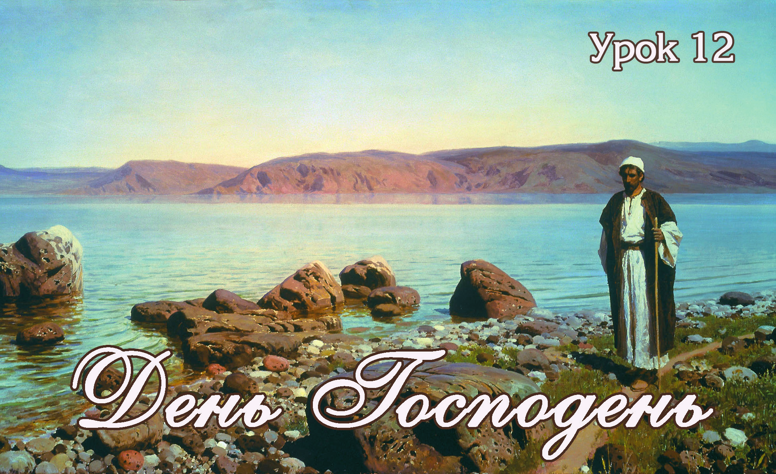

Slide 2
И совершил Бог к седьмому дню дела Свои, которые Он делал, и почил в день седьмой от всех дел Своих, которые делал. И благословил Бог седьмой день, и освятил его, ибо в оный почил от всех дел Своих, которые Бог творил и созидал
(Быт. 2:2,3)

Slide 3
Сказал Господь: завтра покой, святая суббота Господня; что надобно печь, пеките, и что надобно варить, варите сегодня, а что останется, отложите и сберегите до утра… Но некоторые из народа вышли в седьмый день собирать и не нашли. И сказал Господь Моисею: долго ли будете вы уклоняться от соблюдения заповедей Моих и законов Моих?
(Исх. 16:23,27,28)

Slide 4
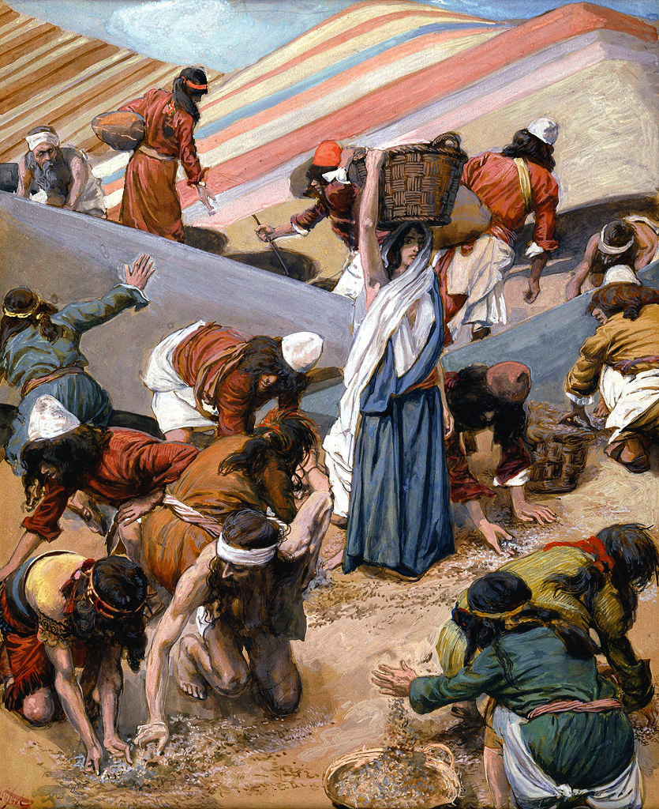

Slide 5
Помни день субботний, чтобы святить его; шесть дней работай и делай всякие дела твои, а день седьмой – суббота Господу, Богу твоему: не делай в оный никакого дела ни ты, ни сын твой, ни дочь твоя, ни раб твой, ни рабыня твоя, ни скот твой, ни пришелец, который в жилищах твоих; ибо в шесть дней создал Господь небо и землю, море и все, что в них, а в день седьмой почил; посему благословил Господь день субботний и освятил его
(Исх. 20:8-11)

Slide 6
святая суббота Господня
(Исх. 16:23)
суббота Господу Богу
(Исх. 20:10)

Slide 7
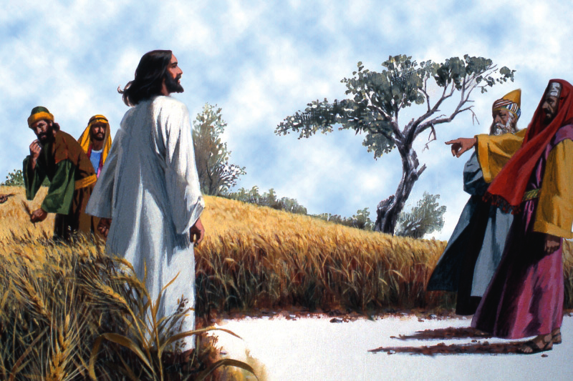

Slide 8
В то время проходил Иисус в субботу засеянными полями; ученики же Его взалкали и начали срывать колосья и есть. Фарисеи, увидев это, сказали Ему: вот, ученики Твои делают, чего не должно делать в субботу
(Мф. 12:1,2)

Slide 9
Он же сказал им: …Или не читали ли вы в законе, что в субботы священники в храме нарушают субботу, однако невиновны? Но говорю вам, что здесь Тот, Кто больше храма; если бы вы знали, что значит: милости хочу, а не жертвы, то не осудили бы невиновных, ибо Сын Человеческий есть господин и субботы
(Мф. 12:3-8)

Slide 10
истинный Бог
(1 Ин. 5:20)
…не делай в оный никакого дела
(Исх.20:10)
…тщетно чтут Меня, уча учениям, заповедям человеческим
(Мф. 15:9)
…здесь Тот, Кто больше храма
(Мф. 12:6)

Slide 11
погибшим овцам дома Израилева
(Мф. 15:24)
должно делать в шесть дней… а не в день субботний
(Лк. 13:14)

Slide 12
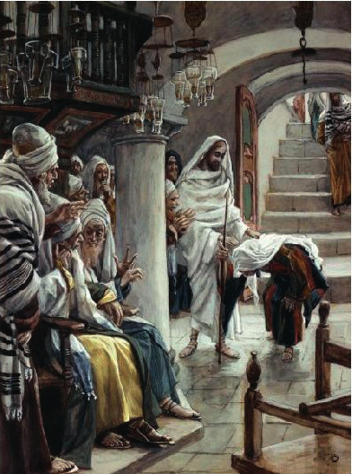

Slide 13
Лицемер! не отвязывает ли каждый из вас вола своего или осла от яслей в субботу, и не ведет ли поить? Сию же дочь Авраамову, которую связал сатана вот уже восемнадцать лет, не надлежало ли освободить от уз сих в день субботний?
(Лк. 13:15,16)

Slide 14
И стали Иудеи гнать Иисуса и искали убить Его за то, что Он делал такие дела в субботу
(Ин. 5:16)
…милости хочу, а не жертвы
(Мф. 12:7)
И сказал им: суббота для человека, а не человек для субботы
(Мк. 2:27)

Slide 15
И благословил Бог седьмой день, и освятил его…
(Быт. 2:3)
не заниматься обычными твоими делами
(Ис. 58:13)
делать добро
(Мф. 12:12)

Slide 16
душу спасти
(Мк. 3:4)
Итак, идите, научите все народы, крестя их во имя Отца и Сына и Святого Духа, уча их соблюдать всё, что Я повелел вам
(Мф. 28:19,20)

Slide 17
В день же субботний мы вышли за город к реке, где, по обыкновению, был молитвенный дом, и, сев, разговаривали с собравшимися там женщинами
(Деян. 16:13)

Slide 18
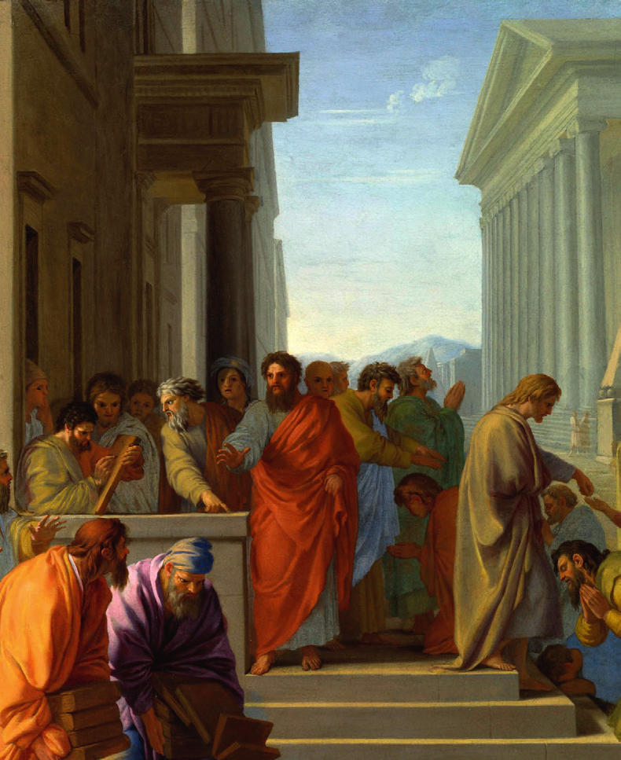

Slide 19
Язычники просили их (Павла и Варнаву) говорить о том же в следующую субботу
(Деян. 13:42)
в следующую субботу почти весь город собрался слушать слово Божие
(Деян. 13:44)

Slide 20
Посему для народа Божия еще остается субботство. Ибо кто вошел в покой Его, тот и сам успокоился от дел своих, как и Бог от Своих
(Евр. 4:9,10)
близким к уничтожению
(Евр. 8:13)

Slide 21
Молитесь, чтобы не случилось бегство ваше зимою или в субботу
(Мф. 24:20)
Ибо я знаю, что, по отшествии моем, войдут к вам лютые волки, не щадящие стада; и из вас самих восстанут люди, которые будут говорить превратно, дабы увлечь учеников за собою. Посему бодрствуйте…
(Деян. 20:29-31)

Slide 22
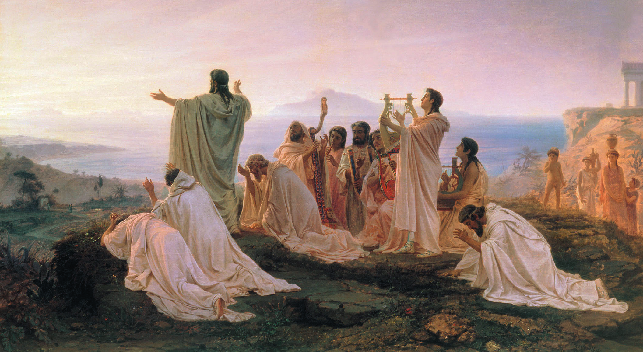

Slide 23
И сказал Бог: да будет свет. И стал свет… И был вечер, и было утро: день один
(Быт. 1:3,5)
Солнце правды
(Мал. 4:2)

Slide 24
Не прибавляйте к тому, что я заповедую вам, и не убавляйте от того; соблюдайте заповеди Господа, Бога вашего, которые я вам заповедую
(Втор. 4:2)
… не изменю истины Моей
(Пс. 88:34)

Slide 25
И подошел Илия ко всему народу и сказал: долго ли вам хромать на оба колена? если Господь есть Бог, то последуйте Ему; а если Ваал, то ему последуйте
(3 Цар. 18:21)

Slide 26
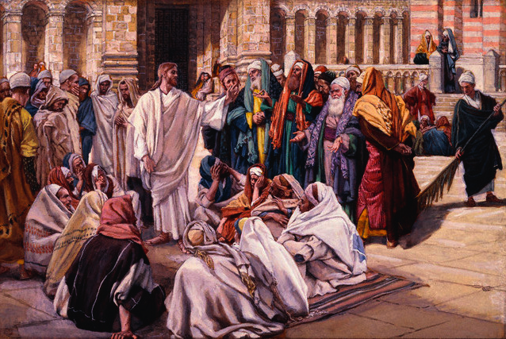

Slide 27
человек греха выдавать себя за Бога
(2 Фес. 4:2)
возмечтает отменить времена и закон
(Дан. 7:25)
День седьмой – суббота Господу Богу твоему
(Исх. 20:10)

Slide 28
Но тщетно чтут Меня, уча учениям, заповедям человеческим. Ибо вы, оставив заповедь Божию, держитесь предания человеческого… Хорошо ли, что вы отменяете заповедь Божию, чтобы соблюсти свое предание?.. устраняя слово Божие преданием вашим, которое вы установили…
(Мк. 7:7-9,13)

Slide 29
Субботы Мои соблюдайте, ибо это – знамение между Мною и вами... дабы вы знали, что Я Господь, освящающий вас... Это – знамение между Мною и сынами Израилевыми на веки, потому что в шесть дней сотворил Господь небо и землю, а в день седьмый почил и покоился
(Исх. 31:13,17)

Slide 30
И святите субботы Мои, чтобы они были знамением между Мною и вами, дабы вы знали, что Я – Господь Бог ваш
(Иез. 20:20)
Помни день субботний, чтобы святить его… ибо в шесть дней создал Господь небо и землю, море и все, что в них…
(Исх. 20:8,11)

Slide 31
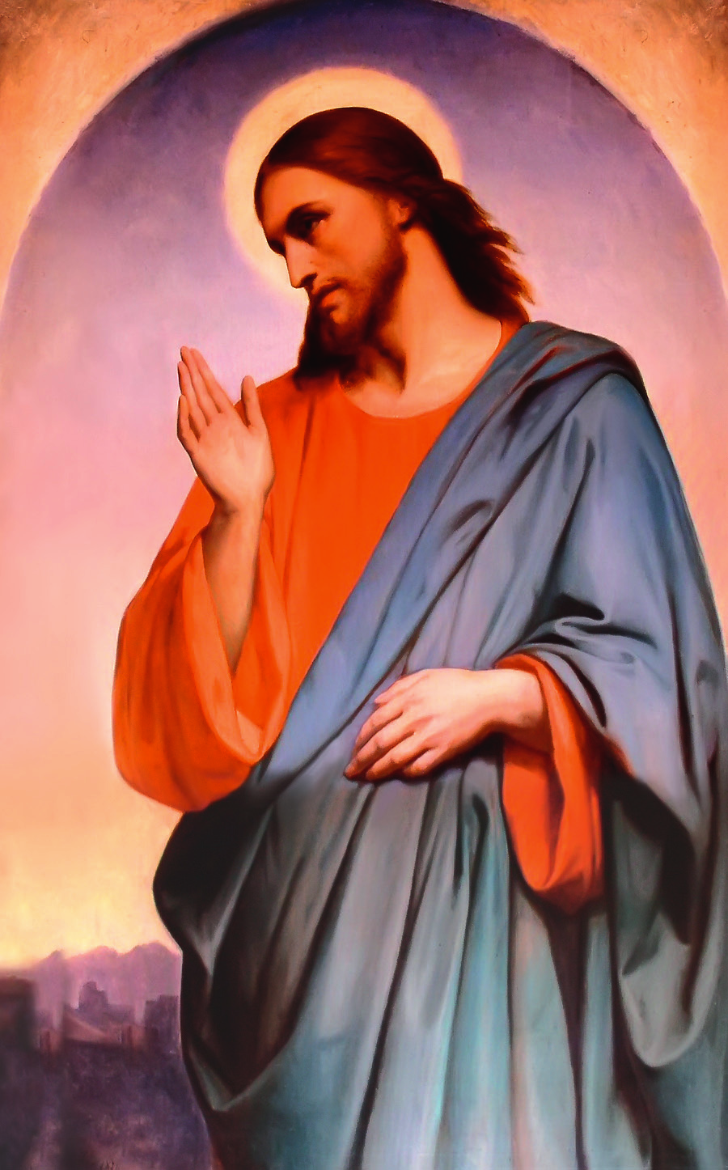

Slide 32
Не Он ли Отец твой, Который усвоил тебя, создал тебя и устроил тебя?
(Втор. 32:6)
Разве ты не знаешь? разве ты не слышал, что вечный Господь Бог, сотворивший концы земли, не утомляется и не изнемогает? разум Его неисследим
(Ис. 40:28)

Slide 33
И увидел Бог все, что Он создал, и вот, хорошо весьма…
(Быт. 1:31)
Ибо кто вошел в покой Его, тот и сам успокоился от дел своих, как и Бог от Своих
(Евр. 4:10)

Slide 34
Ибо всякий входящий в Божий покой прекращает и труды свои, как Бог прекратил Свои
(Евр. 4:10)
Я Господь, Бог ваш, Который отделил вас от всех народов… Будьте предо Мною святы, ибо Я свят Господь, и Я отделил вас от народов, чтобы вы были Мои
(Лев. 20:24,26)

Slide 35
а день седьмой – суббота Господу, Богу твоему: не делай в оный никакого дела…
(Исх. 20:10)
Шесть дней пусть делают дела, а в седьмой – суббота покоя, посвященная Господу…
(Исх. 31:15)

Slide 36
Субботы мои соблюдайте; ибо это – знамение между Мною и вами в роды ваши, дабы вы знали, что Я Господь, освящающий вас
(Исх. 31:13)
долго ли будете уклоняться от соблюдения заповедей Моих и законов Моих?
(Исх. 16:28)

Slide 37
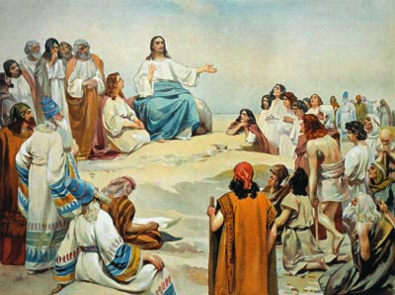

Slide 38
не одним хлебом живет человек, но всяким словом, исходящим из уст Господа, живет человек
(Втор. 8:3)
Ты укажешь мне путь жизни: полнота радостей пред лицем Твоим, блаженство в деснице Твоей вовек
(Пс. 15:11)

Slide 39
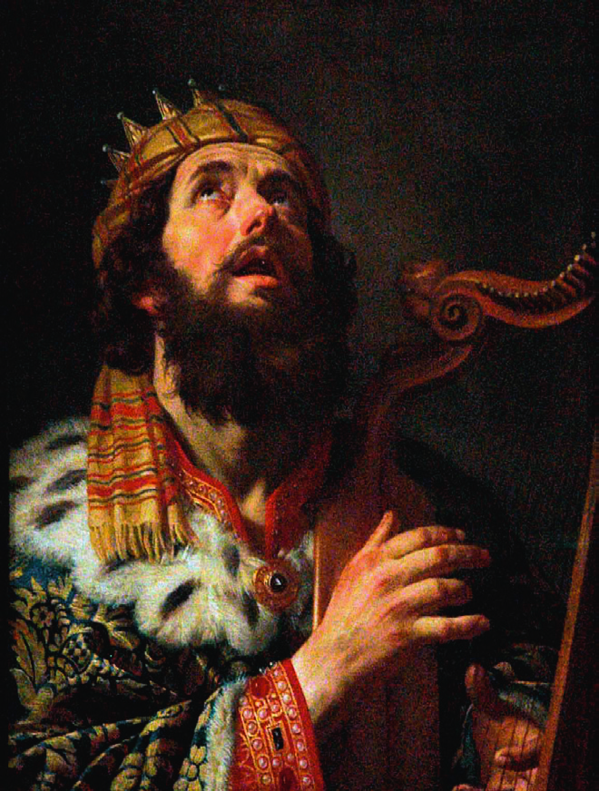

Slide 40
Придите ко Мне, все труждающиеся и обремененные, и Я успокою вас
(Мф. 11:28)
Зачем вы делаете такое зло и оскверняете день субботний?
(Неем. 13:17)
И был вечер, и было утро: день один
(Быт.1:5)

Slide 41
… от вечера до вечера празднуйте субботу вашу
(Лев. 23:32)
…не делай в оный никакого дела
(Исх. 20:10)

Slide 42
Если ты удержишь ногу твою ради субботы от исполнения прихотей твоих во святой день Мой, и будешь называть субботу отрадою, святым днем Господним, чествуемым, и почтишь ее тем, что не будешь заниматься обычными твоими делами, угождать твоей прихоти и пустословить, то будешь иметь радость в Господе… уста Господни изрекли это
(Ис. 58:13,14)

Slide 43
Вот что сказал Господь: завтра покой, святая суббота Господня; что надобно печь, пеките, и что надобно варить, варите сегодня…
(Исх. 16:23)
день седьмой – суббота Господу, Богу твоему
(Исх. 20:10)

Slide 44
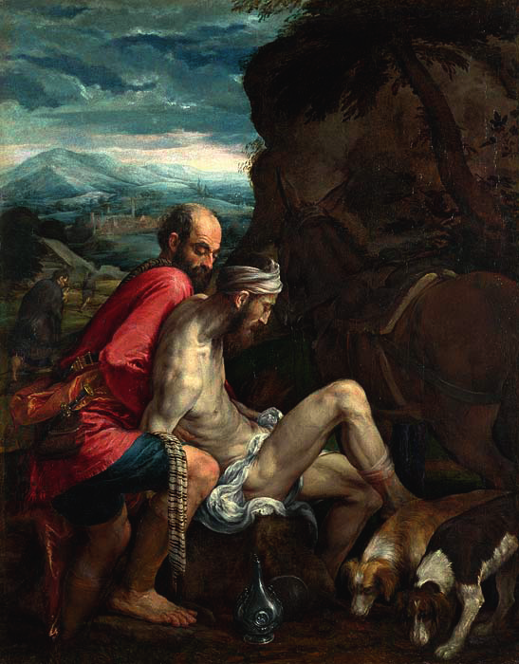

Slide 45
радостью в Господе
(Ис. 58:14)
делать добро
(Мф. 12:12)

Slide 46
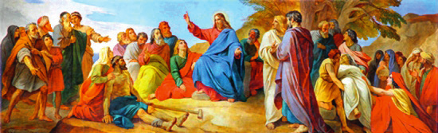

Slide 47
